Slide 1




我对数据库技术的理解
及最感兴趣的技术方向
汇报人：张哲睿

Slide 2

目录
01
NoSQL数据库探秘
CONTENTS

Slide 3





数据库技术理解与认知
各位老师、同学，大家好！我今天分享的主题是“我对数据库技术的理解与认知”。数据库作为信息时代的基石，承载着海量数据的存储、管理与应用，深刻影响着各行各业的发展。下面我从三个方面来谈一谈我的理解：

Slide 4

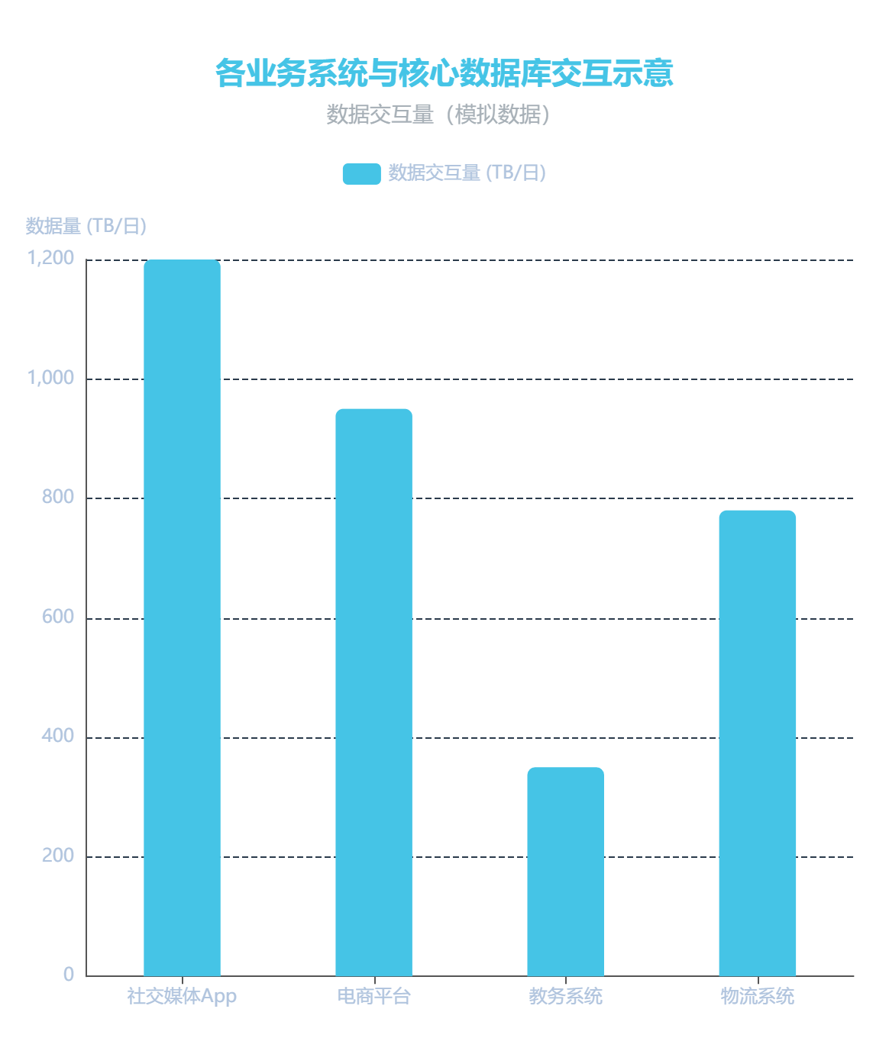
数据库的核心价值：数据的高效组织与管理
数据库不是简单的“数据仓库”，而是一个结构化、系统化、安全高效的数据管理系统。它通过数据模型（如关系模型、文档模型）、查询语言（如SQL）、事务管理（ACID）等机制，实现对数据的增删改查、并发控制、故障恢复等功能。
例如，我们日常使用的社交软件、购物平台、教务系统，背后都依赖数据库支撑业务逻辑与用户交互。

Slide 5





二、数据库技术的演进：从关系型到多元化
当前数据库技术已从传统的关系型数据库（如MySQL、Oracle）拓展到NoSQL、NewSQL、分布式数据库等方向：这种演进呼应了大数据时代对灵活性、弹性、实时性的更高需求。
关系型数据库
NoSQL数据库
分布式数据库
强一致性，适合事务性场景（如银行系统）
高扩展性，适合非结构化数据（如MongoDB、Redis）
解决海量数据与高并发问题（如TiDB、Cassandra）

Slide 6
01.
NoSQL数据库探秘
我最感兴趣的技术：NoSQL数据库（以MongoDB为例）

Slide 7





对MongoDB的兴趣及原因分析
在众多技术中，我对 NoSQL数据库 最感兴趣，尤其是 文档型数据库MongoDB。原因如下：
举例：某短视频平台使用MongoDB存储用户行为日志，每天处理数十亿条数据，支撑实时推荐系统。
灵活的数据模型
开发效率的提升
无需预定义表结构，可直接存储JSON格式文档，非常适合业务快速迭代的场景（如用户画像、物联网数据）。
文档结构与代码对象高度一致，减少ORM映射的复杂度，加速开发流程，提升工程效率。
强大的水平扩展能力
在大数据与实时分析中的应用
通过分片（Sharding）技术实现横向扩展，轻松应对数据量激增与高并发访问（如电商大促、社交平台热点）。
结合Spark、Flink等计算引擎，可实现实时数据流处理与分析，赋能AI模型训练与决策优化。

Slide 8
感谢观看
结语：数据库是数字世界的“地基工程”
未来随着AI、物联网、云原生的发展，数据库将向智能化、自动化、多模融合方向演进。而NoSQL技术以其灵活性，将持续在创新业务中扮演关键角色。作为学生，我希望深入理解其架构设计原理，探索如何通过数据库技术解决实际问题。

